Slide 1

Основні антропогенні джерела забруднення навколишнього середовища.Види забруднень та їх вплив на компоненти природи та живі організми.
Основні антропогенні джерела забруднення навколишнього середовища.Види забруднень та їх вплив на компоненти природи , живі організми.

Slide 2
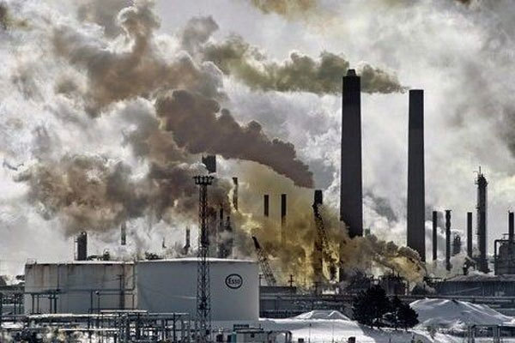
Забруднення –це привнесення надмірної кількості хімічних елементів та їхніх сполук у природне середовище.

Slide 3
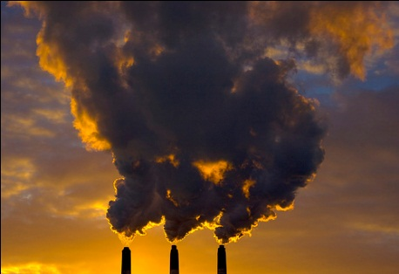
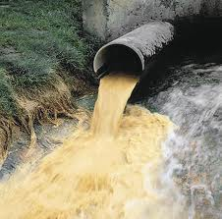

Надмір тих чи інших хімічних елементів у компонентах природного середовища визначають за показниками їх гранично допустимих концентрацій (ГДК),які з урахуванням санітарно-гігієнічних норм встановлено для водного ,атмосферного і грунтового середовищ.
Одним із показників забруднень води органічними сполуками є біологічна потреба кисню (БПК),що визначається як кількість оксигену ,необхідна для біохімічного окиснення органічних речовин ,що містяться в одиниці об’єму води за певний період часу;БПК5-оцінюють за 5 діб;БПК20 –за 20 діб.Інтегральним показником забрудняння навколишнього природного середовища є модуль техногенного навантаження ,який визначається як відношення кількості викидів забруднювальних речовиндо одиниці площі.Його величина в Україні становить 1170т/км^2

Slide 4
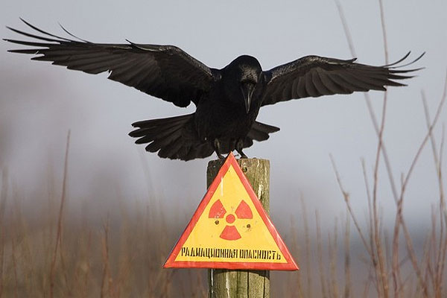
У результаті техногенезу в природнє середовище потрапляють гази і газоподібні речовини,аерозолі,пил, сажа,радіонукліди, теплові і електромагнітні випромінювання, шуми і вібрації,забруднені стічні води,тверді відходи тощо.

Slide 5
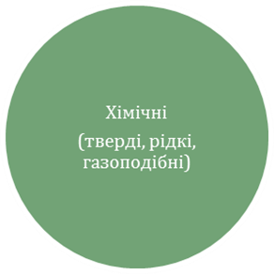
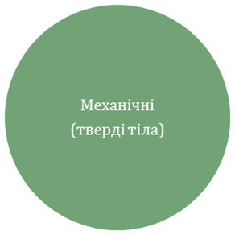





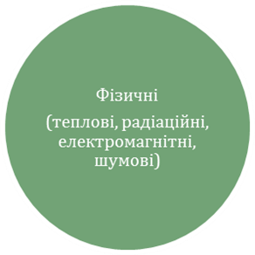
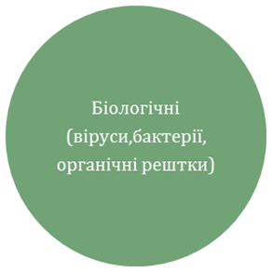

Slide 6

Небезпечні забруднювачі довкілля
Оксид карбону Двооксид сульфіду
Шкідливі вуглеводні
Аерозолі
ПАР і СПАР
Пестициди
Важкі метали
Нафтопродукти

Slide 7
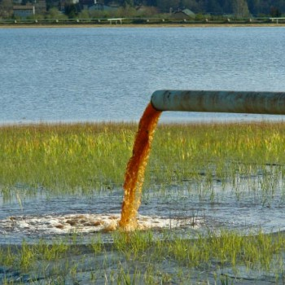
Забруднювальні речовини ,потрапляючи в компоненти природнього середовища,змінюють їхній хімічний склад і властивості,погіршують якість,призводять до їхньої деградації,руйнування.Так,забруднена атмосфера втрачає свої фізико-хімічні властивості,стає шкідливою для живих організмів і джерелом руйнації архітектурних та інженерних споруд .

Slide 8

Забруднені грунти втрачають природну родючість через масову загибель мікроорганізмів ,які забезпечують грунтоутворення і насичення грунтів поживними речовинами .

Slide 9

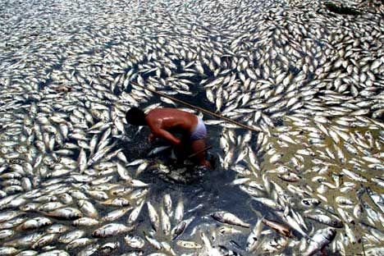
Забруднена вода несприятлива для водних і наземних організмів ,зумовлює деградацію
гідробіоценозів,погіршує умови життя і виробничої діяльності людини.

Slide 10
Здатність самоочищуватися рятує від катастроф великого масштабу

Slide 11
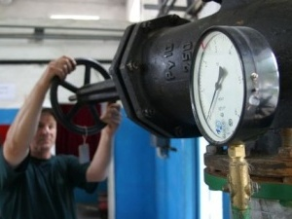
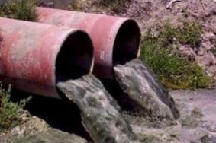
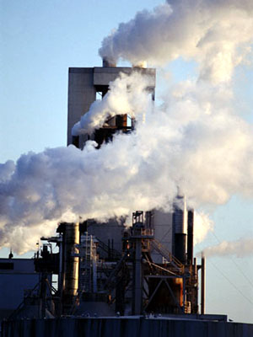
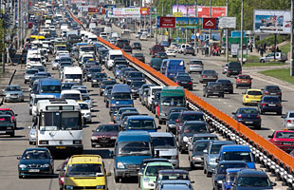
Основні джерела забруднення природного середовища України:
1)Промислові підприємства
2)Транспорт
3)Комунальне господарство
4)Сільське господарство

Slide 12

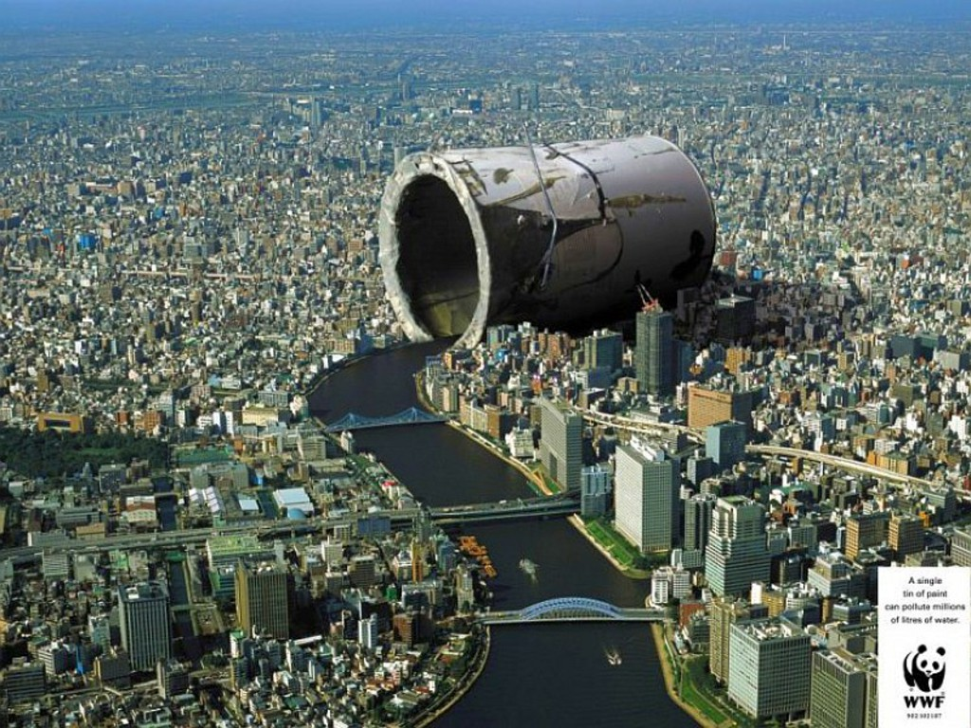
Промислові підприємства і підприємства комунального господарства поширені територією країни локально (4,5% площі),а сільськогосподарські угіддя охоплюють близько 71% її території, а отже вплив сільськогосподарського виробництва на довкілля є визначальним у територіальному аспекті.Транспортні засоби належать до мобільних забруднювачів довкілля з лінійно –вузловим характером поширення.

Slide 13



Нині спостерігається катастрофічне зменшення вмісту кисню в атмосфері. За останні 10—20 років його кількість зменшилася настільки, наскільки за попередні 10 тис. років. Серед основних причин цього явища вирізняють такі:
— зменшення обсягів потрапляння кисню у зв'язку зі скороченням зеленого покриву планети;
— зменшення фітопланктону Світового океану внаслідок його забруднення;
— використання кисню транспортними засобами (наприклад, легковий автомобіль протягом 1 тис. км пробігу спалює річну норму споживання кисню людиною);
— споживання живими організмами (у середньому людина споживає 500 л кисню на добу);
— використання промисловістю шляхом спалювання викопного палива.

